Slide 1
第2章 密码学基础
学习要点：
  了解密码学的基本概念
  了解密码系统的定义、安全条件及其分类
  了解信息安全模型
  了解密码体制的基本内涵

Slide 2
§2－1 密码学相关概念
密码学
  是密码编码学和密码分析学的统称
密码编码学
  通过变换消息使其保密的科学和艺术
密码分析学
  在未知密钥的情况下从密文推演出明文或密钥的艺术

Slide 3
密码概念
明文
  作为加密输入的原始信息，即消息的原始形式
密文
  明文经加密变换后的结果，即消息被加密处理后的形式
密钥
  是参与密码变换的参数
加密算法
  是将明文变换为密文的变换函数，相应的变换过程称为加密，即编码的过程
解密算法
  是将密文恢复为明文的变换函数，相应的变换过程称为解密

Slide 4
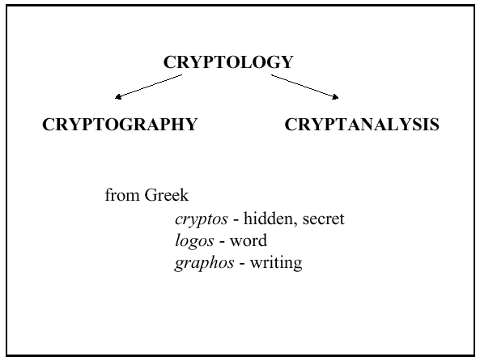

Slide 5
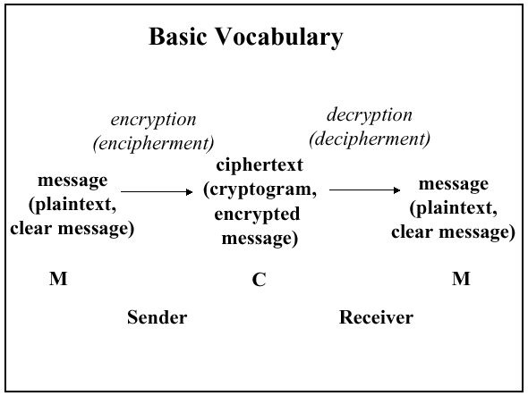

Slide 6
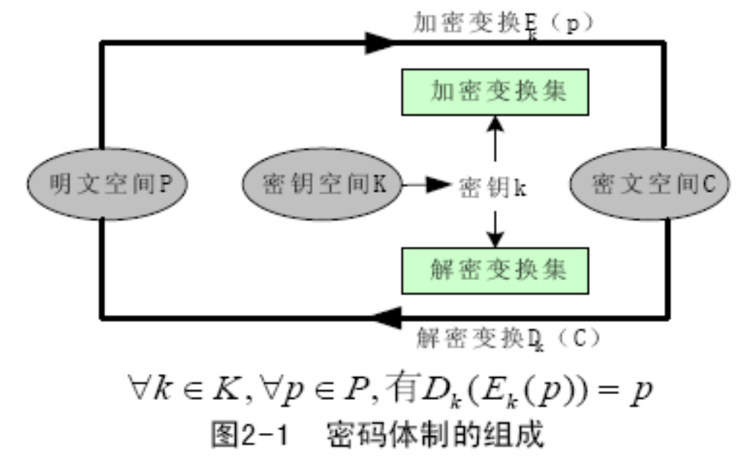

Slide 7
密码分析分类
唯密文攻击（Ciphertext only）
  破译者已知：加密算法、待破译的密文
已知明文攻击（Known plaintext）
  破译者已知：加密算法、一定数量的密文和对应的明文
选择明文攻击（Chosen plaintext）
  破译者已知：加密算法、选定的明文和对应的密文
选择密文攻击（Chosen ciphertext）
  破译者已知：加密算法、选定的密文和对应的明文
选择文本攻击（Chosen text）
  破译者已知：加密算法、选定的明文和对应的密文、选定的密文和对应的明文

Slide 8
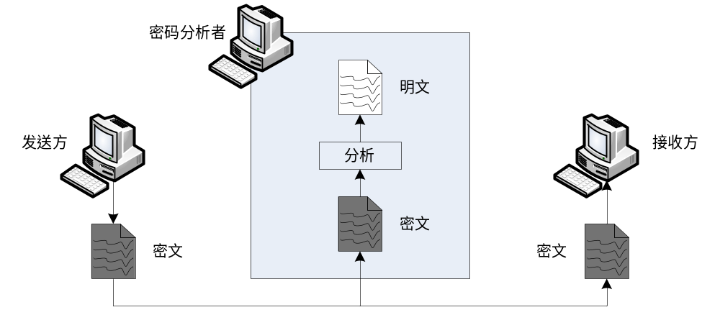
唯密文攻击

Slide 9
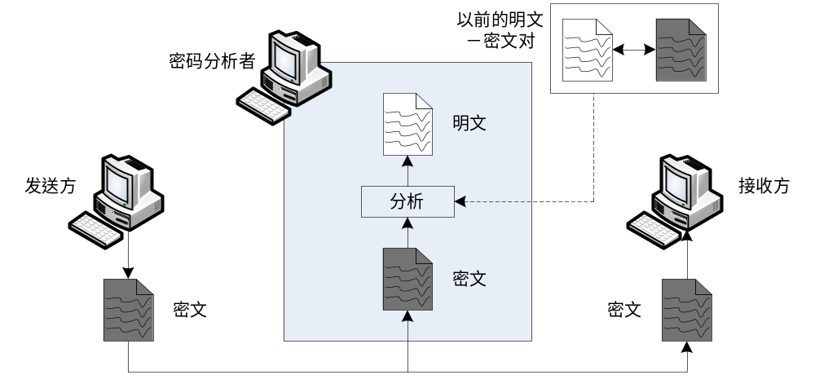
已知明文攻击

Slide 10
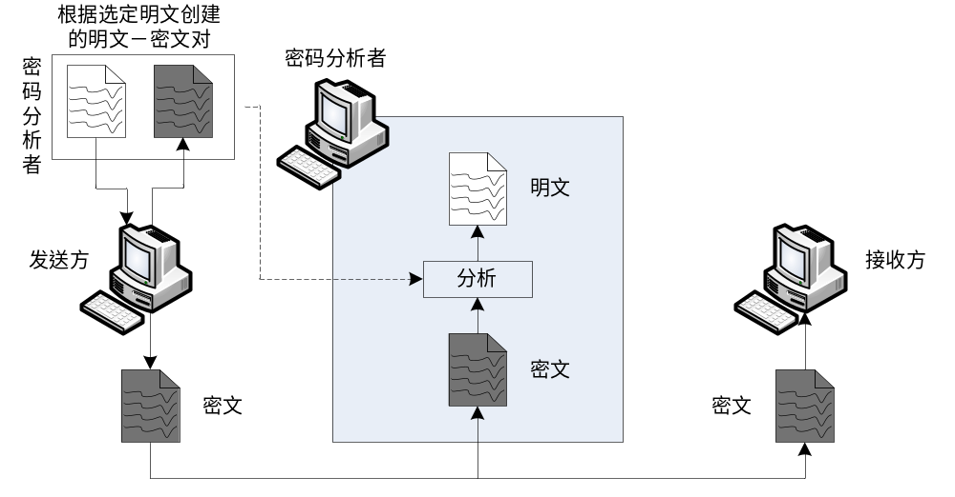
选择明文攻击

Slide 11
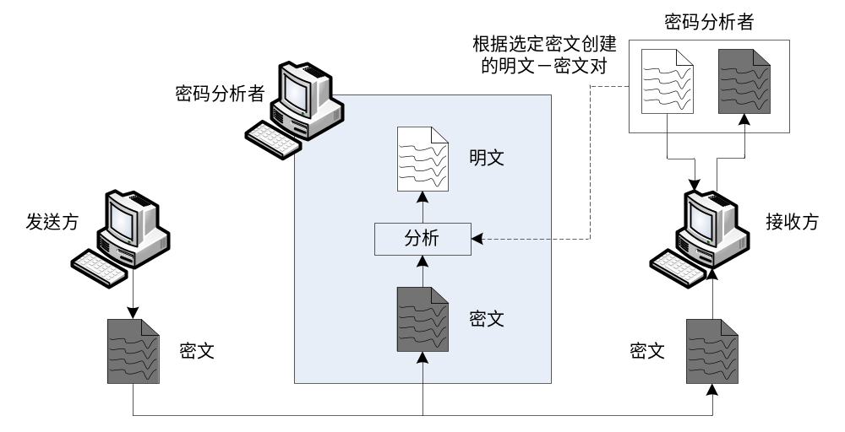
选择密文攻击

Slide 12
分析
唯密文攻击是最困难的
上述攻击的强度是递增的
一个密码体制是安全的，通常是指在前三种攻击下的安全性

Slide 13
§2－2 密码系统
概念：
  用于加密与解密的系统
  是明文与加密密钥作为加密变换的输入参数，经过一定的加密变换处理以后得到的输出密文，由它们所组成的这样一个系统

Slide 14
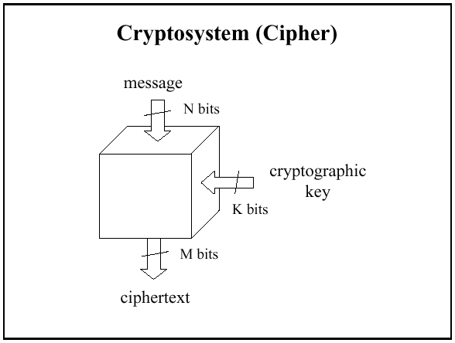

Slide 15
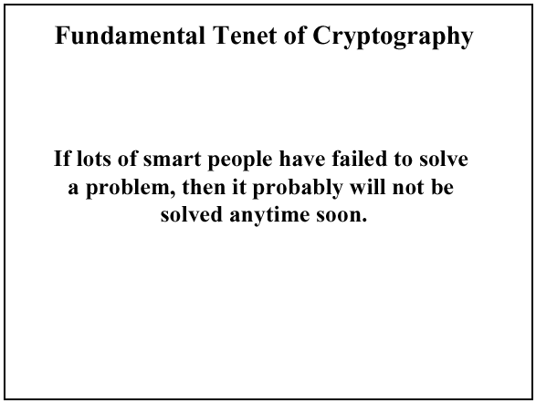

Slide 16
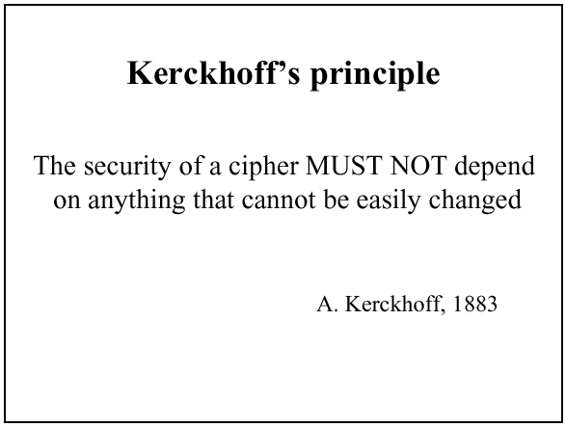
Notes:
加密的安全性决不能取决于那些不易被改变的事物，而应只取决于可随时改变的密钥。

Slide 17
密码系统的安全条件
密码系统的安全性只寓于密钥，通常假定算法是公开的
这要求加密算法本身非常强壮

Slide 18
破译算法分级
全部破译（total break）
全部推导（global deduction）
实例推导（instance deduction）
信息推导（information deduction）

Slide 19
衡量攻击方法的复杂性
数据复杂性（data complexity）
处理复杂性（processing complexity）
存储需求（storage requirement）

Slide 20
评价密码体制安全性的三个途径
计算安全性
可证明安全性
无条件安全性

Slide 21
一个密码系统实际安全的条件
每一个加密函数和每一个解密函数 都能有效地计算
破译者取得密文后将不能在有效的时间或成本范围内破解出密钥或明文
一个密码系统是安全的必要条件：穷举密钥搜索将是不可行的

Slide 22
Cryptography System
The type of operations used for transforming plaintext to ciphertext
  substitution
  transposition
The number of key used
  symmetric, single key, secret-key, or convetional encryption
  asymmetric, two-key, public-key encryption
The way in witch the plaintext is processed
  block cipher
  stream cipher

Slide 23
§2－3 安全模型
网络传输中的信息安全
  动态数据的安全
  网络安全模型
计算机系统中的信息安全
  静态数据的安全
  网络访问安全模型

Slide 24
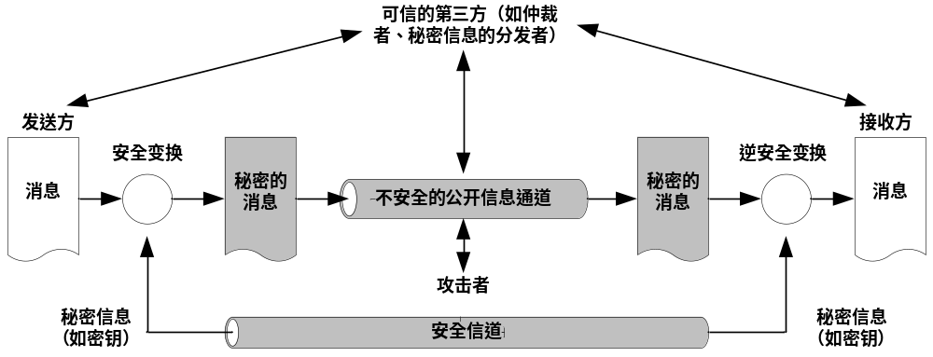
网络通信安全模型

Slide 25
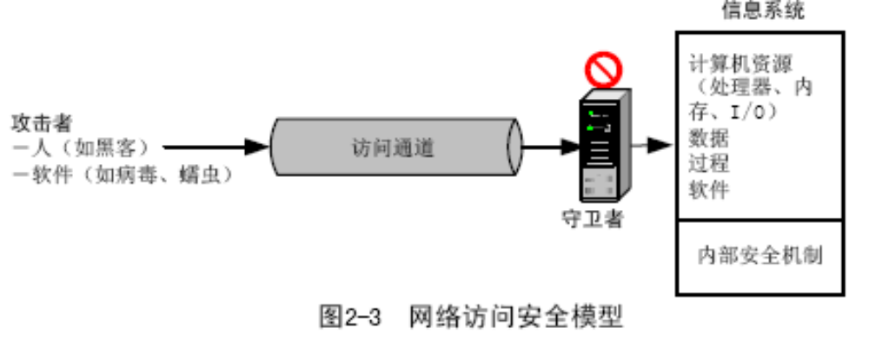
网络访问安全模型

Slide 26
§2－4 密码体制
对称密码体制
非对称密码体制

Slide 27
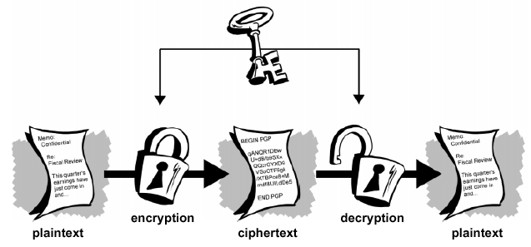
传统密码体制

Slide 28
对称密码算法的优、缺点
优点：加/解密处理速度快、保密度高等。
缺点：
如何把密钥安全地送到收信方，是对称密码算法的突出问题。对称密码算法的密钥分发过程十分复杂，所花代价高
多人通信时密钥组合的数量会出现爆炸性膨胀，使密钥分发更加复杂化
通信双方必须统一密钥，如果发信者与收信人素不相识，这就无法向对方发送秘密信息了
存在数字签名困难问题

Slide 29
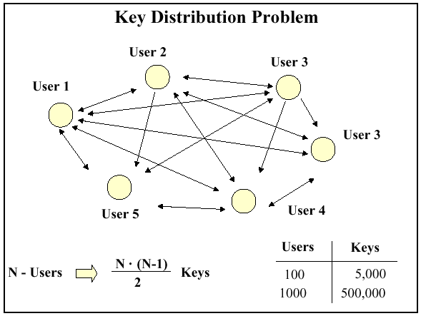
Notes:
User3有两个，有误！
100个用户间的密钥数约为5000。

Slide 30
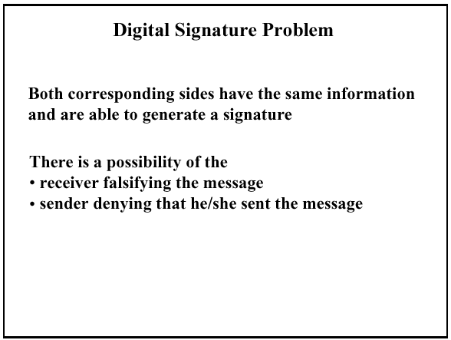
Notes:
Falsify:伪造

Slide 31
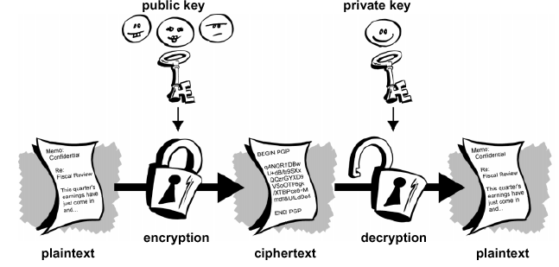
公钥密码体制

Slide 32
公开密钥密码体制的优、缺点
优点：
网络中的每一个用户只需要保存自己的私有密钥。密钥少，便于管理
密钥分配简单，不需要秘密的通道和复杂的协议来传送密钥
可实现数字签名
缺点：加密、解密处理速度相对较慢，同等安全强度下所要求的密钥位数多一些

Slide 33
公开密钥密码体制与常规密码体制的比较
分类 | 对称密码体制 | 非对称密码体制
运 行 条 件 | 加密和解密使用同一个密钥和同一个算法 | 用同一个算法进行加密和解密，而密钥有一对，其中一个用于加密，另一个用于解密
 | 发送方和接收方必须共享密钥和算法 | 发送方和接收方每个使用一对相互匹配、而又彼此互异的密钥中的一个
安 全 条 件 | 密钥必须保密 | 密钥对中的私钥必须保密
 | 如果不掌握其他信息，要想解密报文是不可能或至少是不现实的 | 如果不掌握其他信息，要想解密报文是不可能或者至少是不现实的
 | 知道所用的算法加上密文的样本必须不足以确定密钥 | 知道所用的算法、公钥和密文的样本必须不足以确定私钥
保密方式 | 基于发送方和接收方共享的秘密（密钥） | 基于接收方个人的秘密（私钥）
基本变换 | 面向符号（字符或位）的代替或换位 | 面向数字的数学函数的变换
适用范围 | 消息的保密 | 主要用于短消息的保密（如对称密码算法中所使用密钥的交换）或认证、数字签名等

